Slide 1
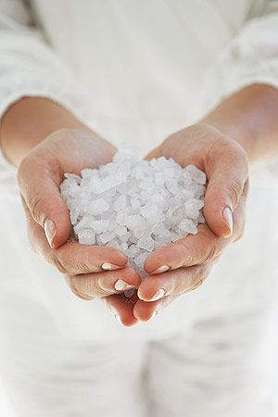
Опытно - экспериментальная деятельность
«Эта удивительная соль»
Паршукова Н.Ф., воспитатель
МАДОУ «Детский сад №1»
с. Усть- Кулом
Декабрь 2016 г.

Slide 2
Цель работы:
Выяснить, какую роль играет соль в жизни человека, когда можно считать соль другом, а когда соль является врагом, причиняя вред здоровью и окружающему миру.

Slide 3
Задачи исследования:
- Провести опыты для выявления свойств соли;
- Изучить, насколько полезна, а также и опасна соль для человека и окружающего мира;
- Сделать выводы из своих наблюдений.

Slide 4

Соль- старинное славянское
название Солнца.
СОЛОНЬ

Slide 5
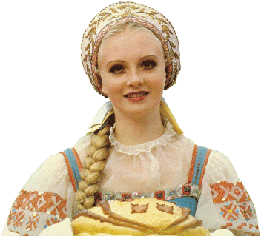
«Хлеб-соль!» - так на Руси встречали знатных гостей. Это традиционное пожелание добра, достатка, выражение гостеприимства.

Slide 6
Виды соли:
поваренная
техническая
Поваренная соль –используется в пищу.
Техническая соль- используется при борьбе с обледенением.

Slide 7

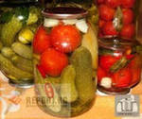
Соль-это один из минералов,
который человек
использует в пищу в
«естественном» виде,
без переработки.

Slide 8
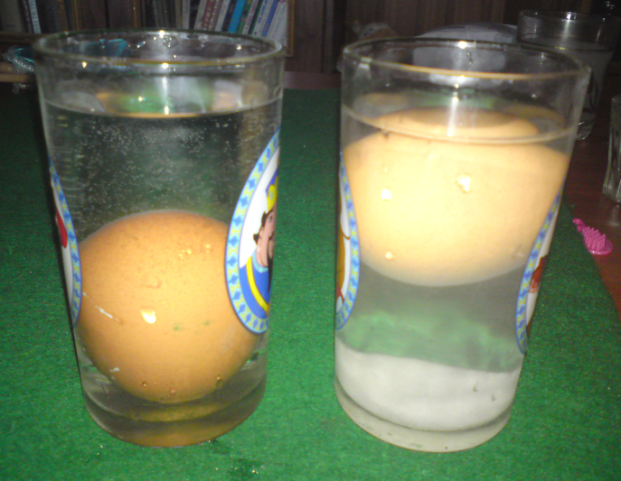
Опыт 1. Наблюдение за яйцом в солёном растворе.
Вывод:
соль повышает плотность воды, чем больше в воде соли, тем сложнее в ней утонуть.

Slide 9
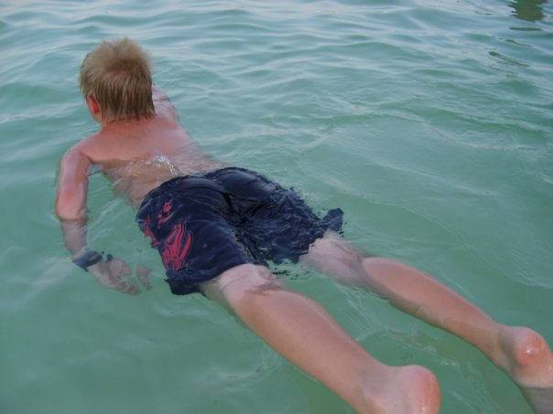
Используя это свойство солёной воды -
высокую плотность,
можно быстро научиться плавать.

Slide 10
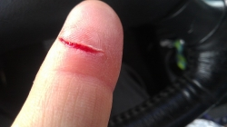
Ещё поваренная соль обладает хотя и слабым, но антибактериальным свойством.
Если обжёг палец, то можно присыпать обожженное место солью.
«Сначала немного пощиплет, но нужно потерпеть, зато через день ранка затянется».

Slide 11
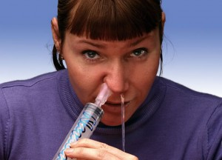
Многие раствором соли промывают нос при насморке.

Slide 12
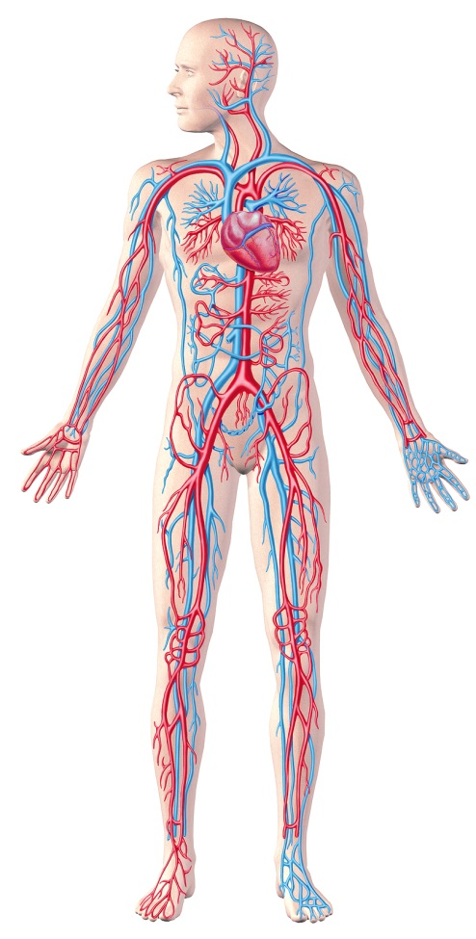
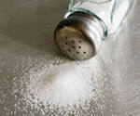
Соль необходима для жизни человека,
но избыток соли приводит
к серьёзным заболеваниям.
Это можно подтвердить путем
проведения простого опыта.

Slide 13
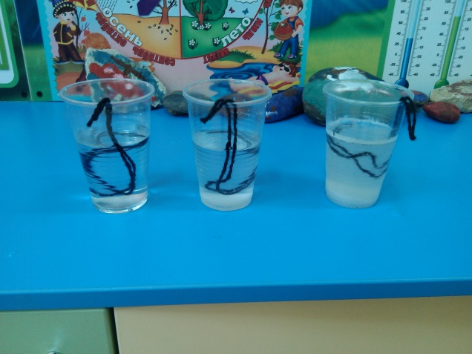
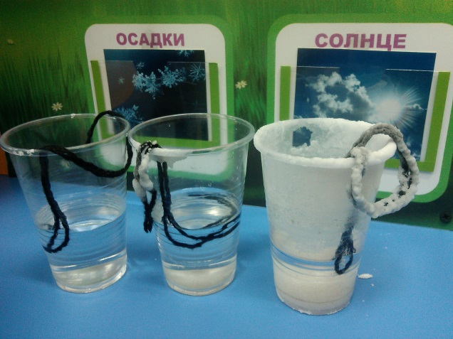
Опыт 2.
Взяли 3 стакана. В первый налили воду и опустили шерстяную нитку. Во втором стакане сделали слабый раствор соли, опустили в него нитку. В третьем стакане сделали насыщенный раствор соли, опустили нитку. Представили, что нитка – это сосуд человека. Через неделю мы увидели вот такую картину…
Вывод:
Таким образом от избытка соли засоряются сосуды в человеческом организме, что приводит к серьёзным заболеваниям.

Slide 14
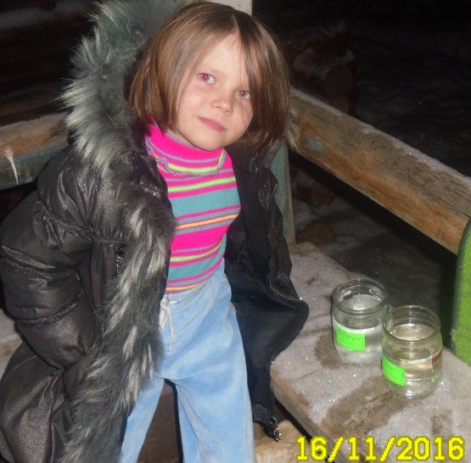
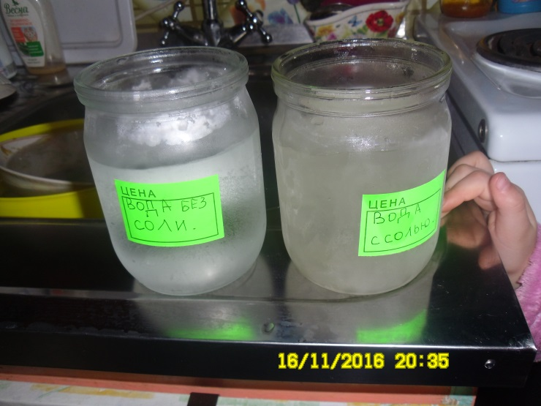
Опыт 3. Незамерзающая вода.
Мы налили воду в две банки . В одну из них добавили соль, затем обе банки вынесли на улицу на несколько часов. Банка с обычной водой замерзла полностью, а в банке с соленой водой образовались кристаллы, но вода полностью не замерзла.
Вывод: соль понижает температуру замерзания воды. Это свойство используют при борьбе с обледенением.

Slide 15
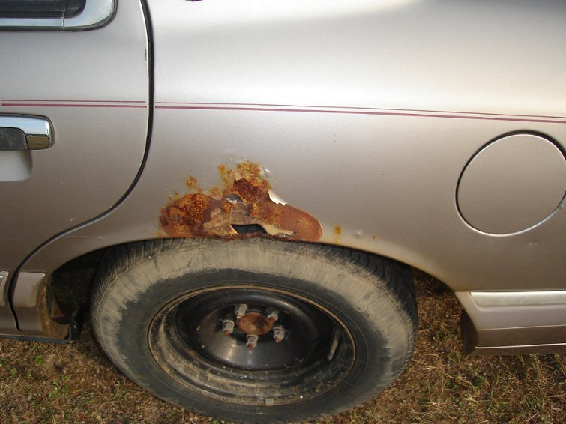
Также техническая соль, которыми подсыпают наши дороги с целью борьбы с обледенением, приводит к коррозиям кузовных частей городского и личного автотранспорта.

Slide 16
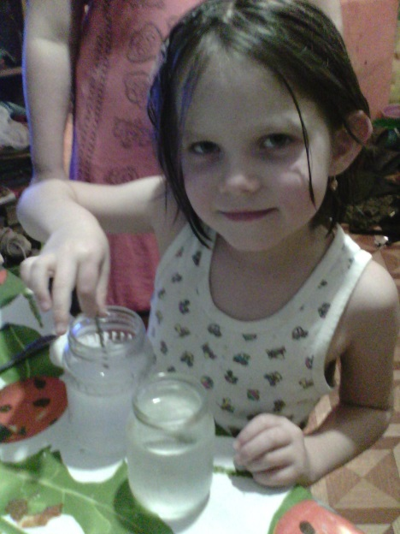
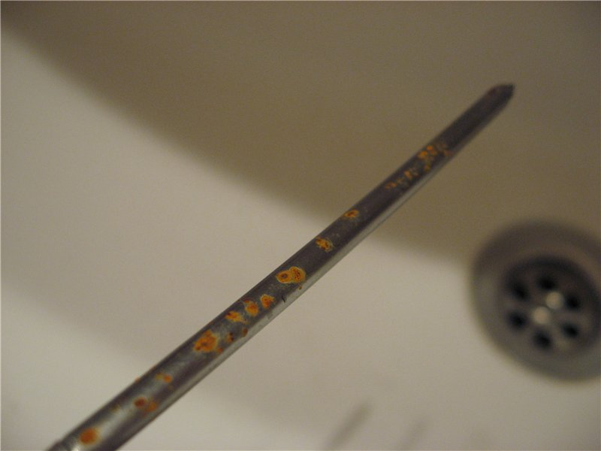
Опыт 4. Воздействие соли на металл.
Мы поместили в соленую воду гвоздь, через 3 дня
обнаружили, что на гвозде появилась ржавчина.
Вывод: соль оставляет следы
на металле, вызывая тем самым образование ржавчины, которая служит началом коррозии металлических поверхностей.

Slide 17
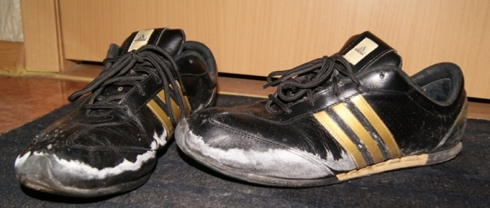
Использование антигололёдной соли приводит к порче обуви и одежды человека.
Вывод: соль разрушительно влияет на нашу обувь. И поэтому необходимо каждый день мыть и начищать обувь кремом, что поможет нашей обуви иметь красивый вид.

Slide 18
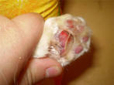
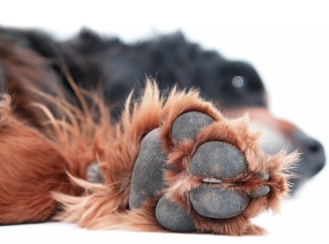
Техническая соль приводит к химическим ожогам лап животных, гуляющих зимой рядом с дорогой, что очень опасно для их жизни.

Slide 19
Итак,
мы пришли к следующим выводам:
Соль - жизненно важное вещество. Она способна помочь при десятках заболеваний. Исключение из рациона соли не только бессмысленно, но и вредно. Соль имеет большое значение в жизни человека. Она заслуживает уважения, почитания и преклонения! Следовательно, является другом. Но в случае передозировки соль вредна и оказывает неблагоприятное действие на здоровье человека, превращается из друга во врага.
Употребляйте соль в умеренных количествах, и тогда соль для вас останется только другом.

Slide 20
Будьте здоровы!

